Slide 1

Google App Engine for Java
2014

Slide 2

Google App Engine
Google App Engine (GAE) – це інфраструктура хмарних обчислень, яка орієнтована на підтримку веб-додатків (інструментальні мови Python та Java), забезпечуючи динамічне надання системних ресурсів за реальними потребами.
GAE використовує контейнер сервлетів Jetty, доступ до баз даних забезпечується через Java Data Objects (JDO) та Java Persistence API (JPA) із використанням Google BigTable як розподіленої системи зберігання даних.
Серед реалізованих сервісів є, наприклад, такий, що підтримує великі об'єкти даних (BLOB) об’ємом до 2 гігабайт (для створення BLOB просто завантажується файл із використанням HTTP-запиту).

Slide 3
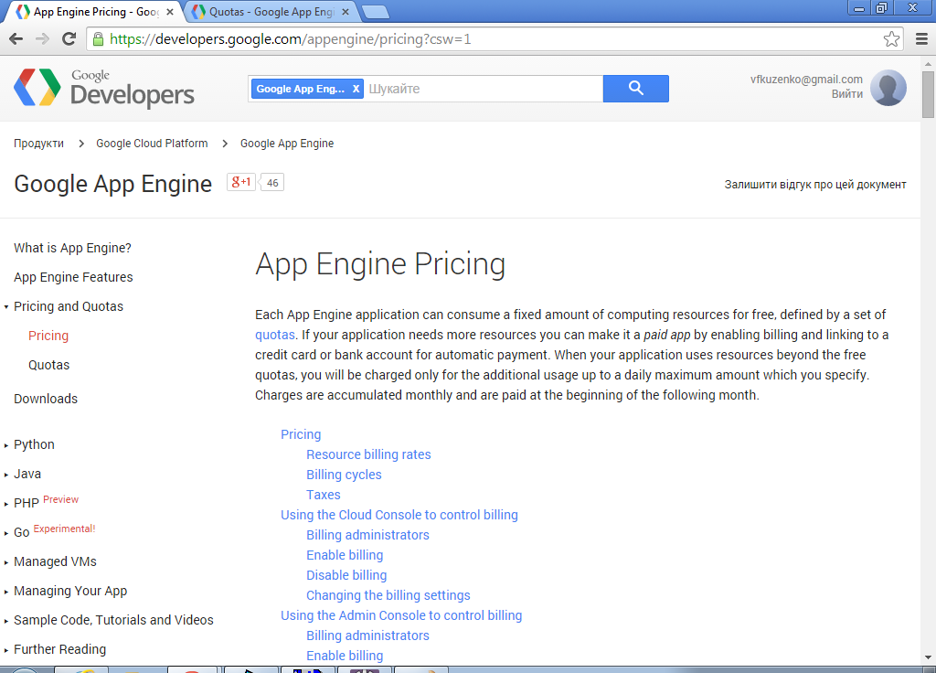
Google App Engine Pricing: https://developers.google.com/appengine/pricing?csw=1

Slide 4
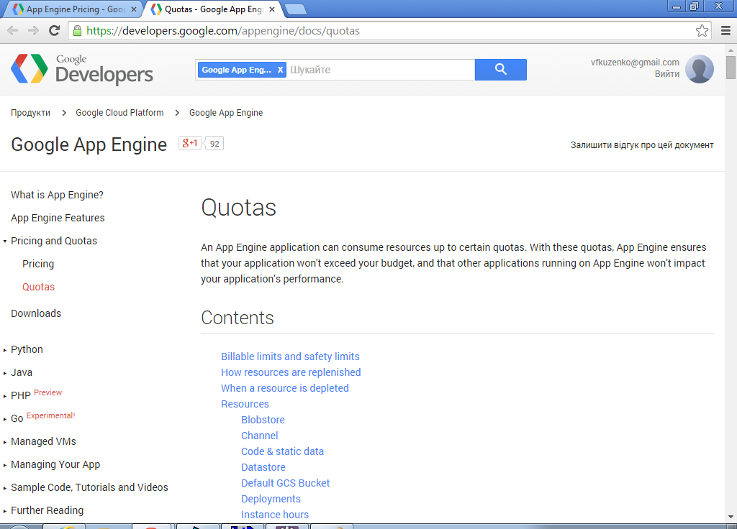
Google App Engine. Quotas (1/4)

Slide 5
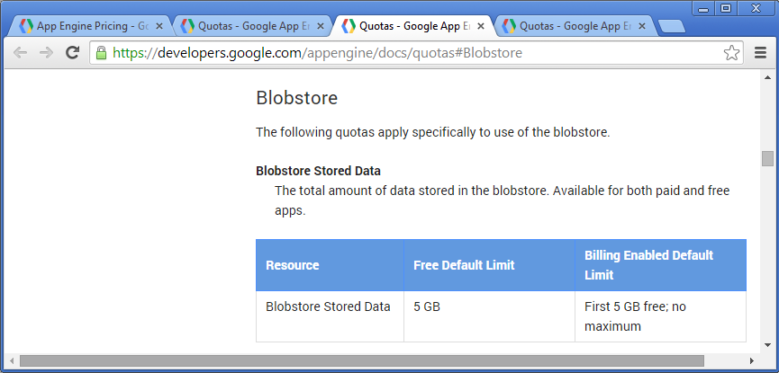
Google App Engine. Quotas (2/4)

Slide 6
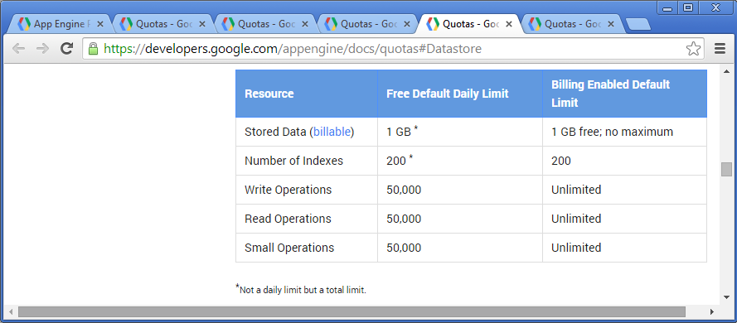
Google App Engine. Quotas (3/4)

Slide 7
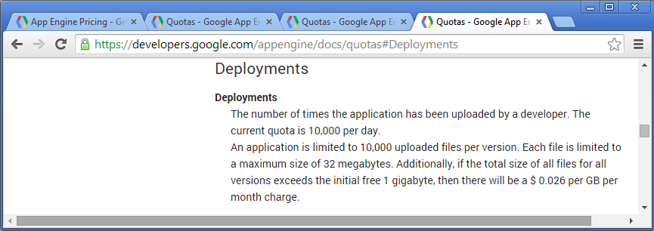
Google App Engine. Quotas (4/4)

Slide 8
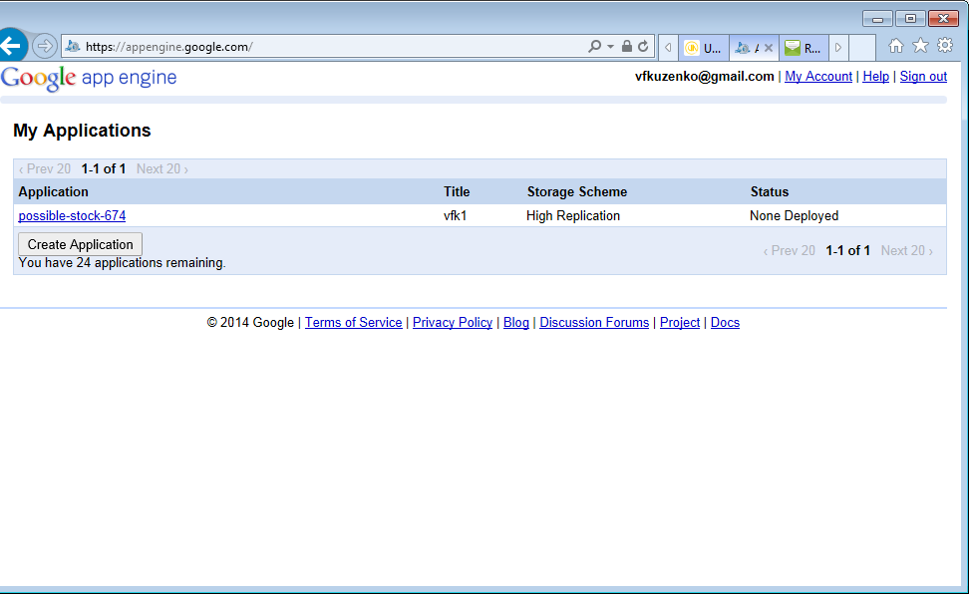
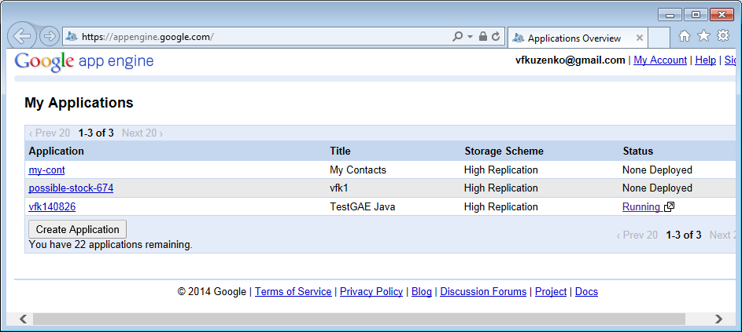
Google App Engine. Користувач може розгорнути безкоштовно до 25 додатків

Slide 9
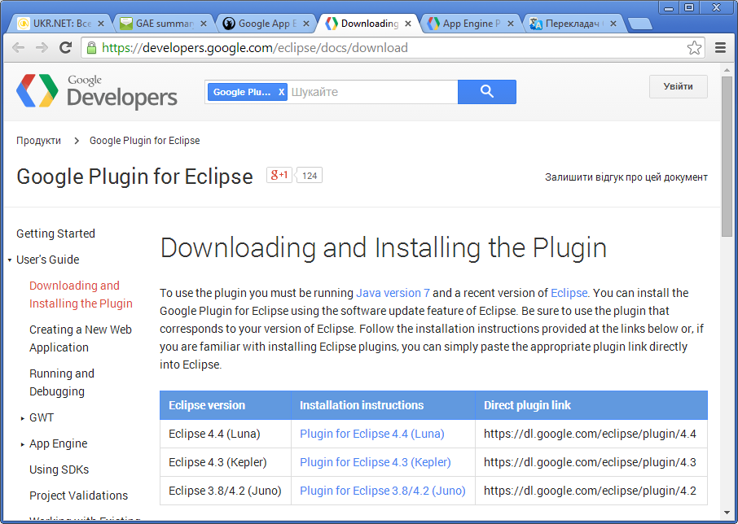
Завантаження та установка Google Plugin для Eclipse : https://developers.google.com/eclipse/docs/download

Slide 10
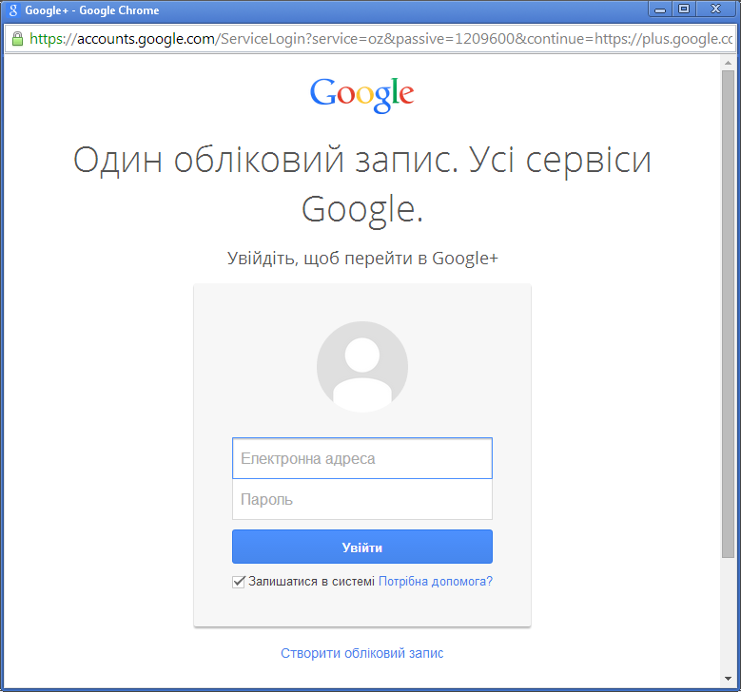
Обліковий запис Google App Engine : http://appengine.google.com
Якщо Ви зареєстровані на gmail.com (маєте поштову скриньку), то й сервіс Google App Engine є доступним для Вас !

Slide 11
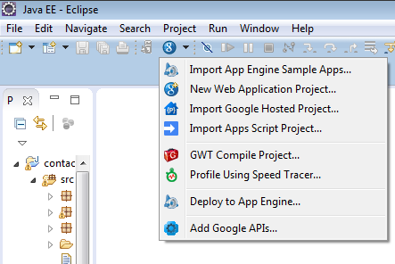
Eclipse. Створення web-проекта під GAE (1/2)
Поява цього меню є результатом установки Google Plugin

Slide 12
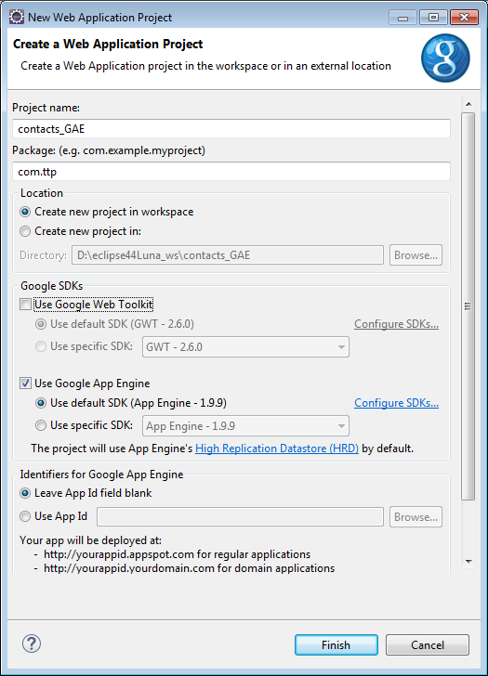

Eclipse. Створення web-проекта під GAE (2/2)

Slide 13
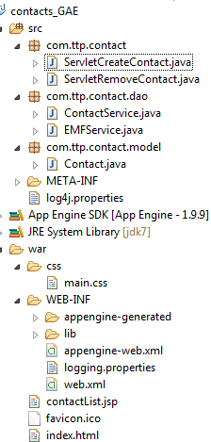
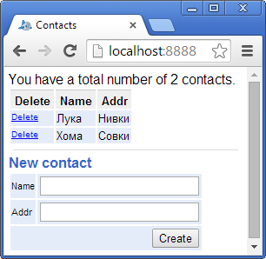
Склад проекту. Вигляд проекту, запущеного з емулятором
Не змінювалися

Slide 14
Особливості проекту. Class EMFService
package com.ttp.contact.dao;
import javax.persistence.EntityManagerFactory;
import javax.persistence.Persistence;
public class EMFService {
private static final EntityManagerFactory emfInstance =
Persistence.createEntityManagerFactory
("transactions-optional");
private EMFService() {
}
public static EntityManagerFactory get() {
return emfInstance;
}
}
Для використання фабрики-синглетона EntityManagerFactory (EMF)

Slide 15
Особливості проекту. Enum ContactService
public enum ContactService {
INSTANCE;
@SuppressWarnings("unchecked")
public List<Contact> listContacts() {
EntityManager em = EMFService.get().createEntityManager();
Query q = em.createQuery("select m from Contact m");
List<Contact> contacts = q.getResultList();
return contacts;
}
public void add(String name, String addr) {
synchronized (this) {
EntityManager em = EMFService.get().createEntityManager();
Contact contact = new Contact(name, addr);
em.persist(contact);
em.close();
}
}
public void remove(long id) {
EntityManager em = EMFService.get().createEntityManager();
try {
Contact contact = em.find(Contact.class, id);
em.remove(contact);
} finally {
em.close();
}
}
}
Визначено DAO -рівень (одноелементний enum з прописаними трьома методами, що відповідають традиційним функціям з persistence-даними):
У кожному з трьох методів використовується об’єкт em типу EntityManager. Цей об’єкт створюється фабрикою-синглетоном EntityManagerFactory.

Slide 16
Особливості проекту.
Використання класів-сервлетів (servlet-mapping)
public class ServletRemoveContact extends HttpServlet {
public void doGet(HttpServletRequest req, HttpServletResponse resp)
. . .
resp.sendRedirect("/contactList.jsp");
. . .
View (JSP) - contactList.jsp
public class ServletCreateContact extends HttpServlet {
public void doPost(HttpServletRequest req, HttpServletResponse resp)
. . .
resp.sendRedirect("/contactList.jsp");
. . .

Slide 17
Особливості проекту. Класи-сервлети, class Contact (фрагменти коду)
public class ServletCreateContact extends HttpServlet {
public void doPost(HttpServletRequest req, HttpServletResponse resp)
throws IOException {
String name = checkNull(req.getParameter("name"));
String addr = checkNull(req.getParameter("addr"));
ContactService.INSTANCE.add(name, addr);
resp.sendRedirect("/contactList.jsp");
}
. . .
}
public class ServletRemoveContact extends HttpServlet {
public void doGet(HttpServletRequest req, HttpServletResponse resp)
throws IOException {
String id = req.getParameter("id");
ContactService.INSTANCE.remove(Long.parseLong(id));
resp.sendRedirect("/contactList.jsp");
}
}
. . .
@Entity
public class Contact {
@Id
@GeneratedValue(strategy = GenerationType.IDENTITY)
private Long id;
private String name;
private String addr;
. . .
}

Slide 18
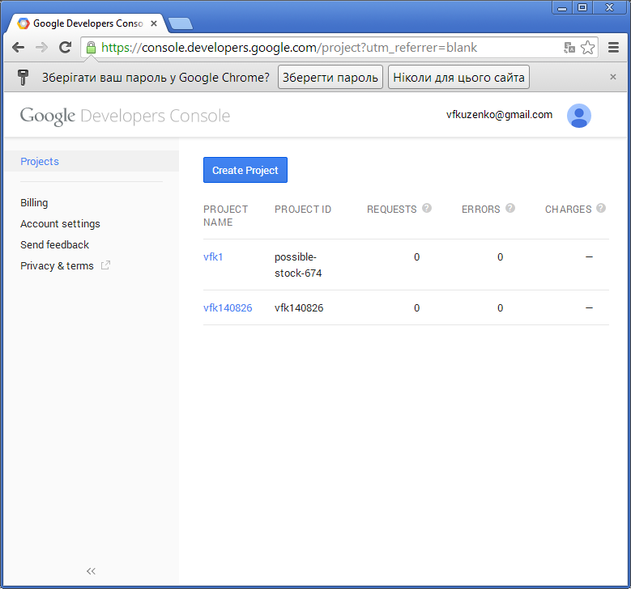
Google Developers Console. Перегляд розгорнутих GAE-проектів та створення нового (під розроблений web-проект contacts_GAE)
Google Developers Console
https://cloud.google.com/console

Slide 19
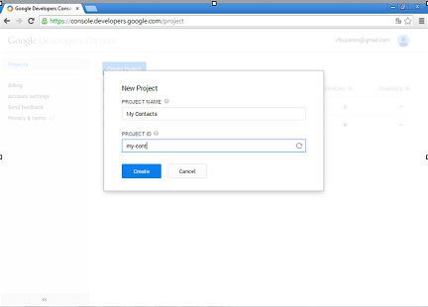
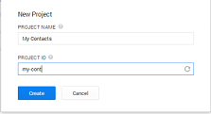
Google Developers Console.
Створення нового GAE-проекту (з ID = my-cont) (1/2)
PROJECT ID

Slide 20
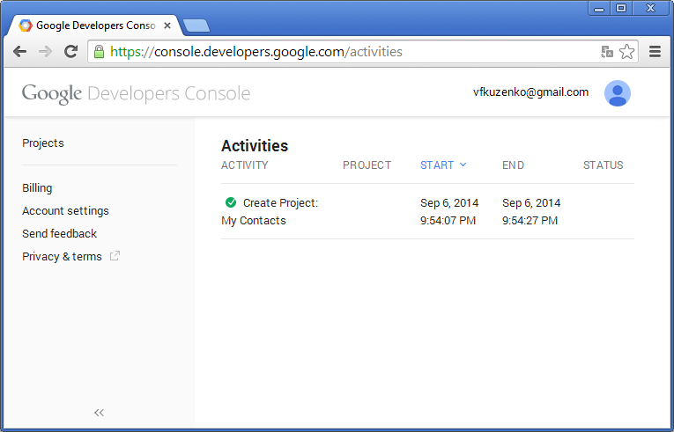
Google Developers Console.
Створення нового GAE-проекту (з ID = my-cont) (2/2)
PROJECT (APPLICATION) NAME – TITLE

Slide 21
Google App Engine. Проекти та їх стани
https://appengine.google.com/

Slide 22
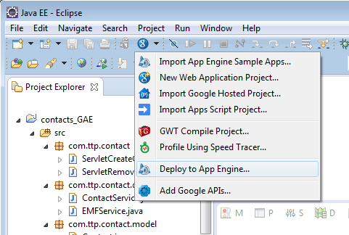
Безпосередньє розгортання web-проекту contacts_GAE в середовиші GAE (1/4)
Нагадуємо! Поява цього меню є результатом установки Google Plugin

Slide 23
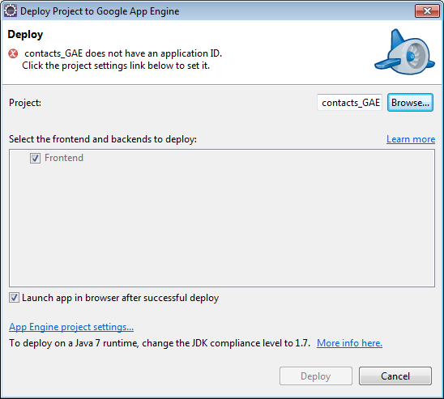
Безпосередньє розгортання web-проекту contacts_GAE в середовиші GAE (2/4)

Slide 24
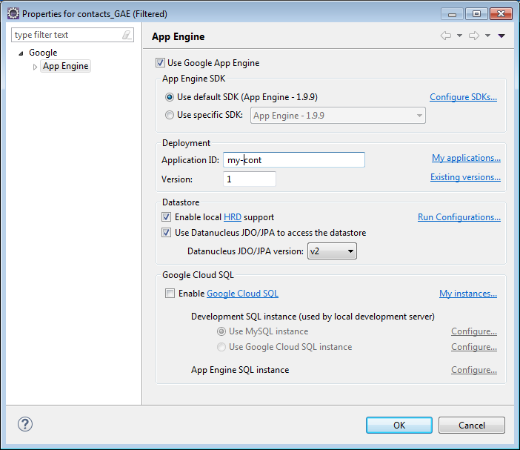
Безпосередньє розгортання web-проекту contacts_GAE в середовиші GAE (3/4)

Slide 25
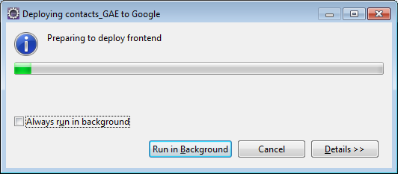
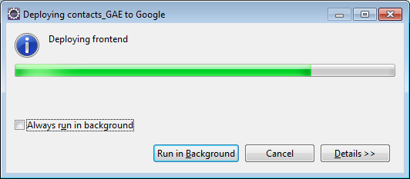
Безпосередньє розгортання web-проекту contacts_GAE в середовиші GAE (4/4)

Slide 26
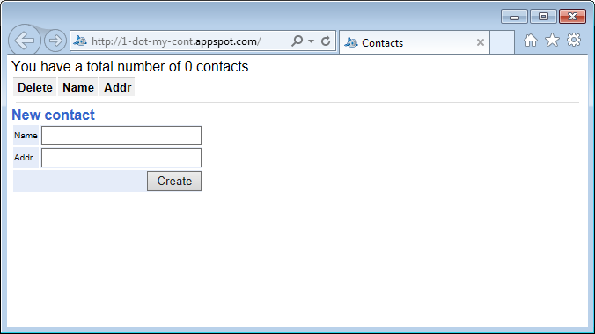
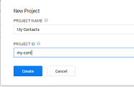
Розгортання web-проекту в GAE відбулось.
Вигляд стартової html-сторінки у браузері
http://1-dot-my-cont.appspot.com/
Наш GAE-проект

Slide 27
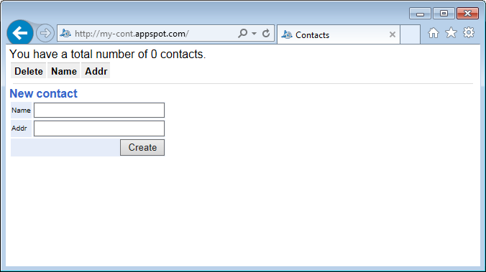
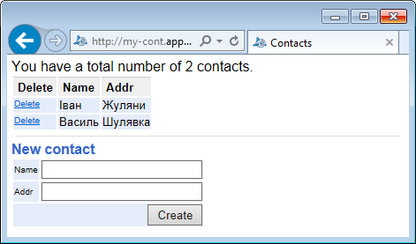
Робота з проектом
http://1-dot-my-cont.appspot.com/
http://my-cont.appspot.com/
Ще одна можливість доступу

Slide 28
Додаток

Slide 29
Class Contact (фрагмент)
package com.ttp.contact.model;
import javax.persistence.Entity;
import javax.persistence.GeneratedValue;
import javax.persistence.GenerationType;
import javax.persistence.Id;
@Entity
public class Contact {
@Id
@GeneratedValue(strategy = GenerationType.IDENTITY)
private Long id;
private String name;
private String addr;
public Contact(String name, String addr){
this.name = name;
this.addr = addr;
}
public Long getId() {
return id;
}
public String getName() {
return name;
}
public void setName(String name) { ...

Slide 30
Class ServletCreateContact
package com.ttp.contact;
import java.io.IOException;
import javax.servlet.http.HttpServlet;
import javax.servlet.http.HttpServletRequest;
import javax.servlet.http.HttpServletResponse;
import com.ttp.contact.dao.ContactService;
@SuppressWarnings("serial")
public class ServletCreateContact extends HttpServlet {
public void doPost(HttpServletRequest req, HttpServletResponse resp)
throws IOException {
String name = checkNull(req.getParameter("name"));
String addr = checkNull(req.getParameter("addr"));
ContactService.INSTANCE.add(name, addr);
resp.sendRedirect("/contactList.jsp");
}
private String checkNull(String s) {
if (s == null) {
return "";
}
return s;
}
}

Slide 31
Class ServletRemoveContact
package com.ttp.contact;
import java.io.IOException;
import javax.servlet.http.HttpServlet;
import javax.servlet.http.HttpServletRequest;
import javax.servlet.http.HttpServletResponse;
import com.ttp.contact.dao.ContactService;
public class ServletRemoveContact extends HttpServlet {
private static final long serialVersionUID = 1L;
public void doGet(HttpServletRequest req, HttpServletResponse resp)
throws IOException {
String id = req.getParameter("id");
ContactService.INSTANCE.remove(Long.parseLong(id));
resp.sendRedirect("/contactList.jsp");
}
}

Slide 32
Файл web.xml (servlet-mapping)
<?xml version="1.0" encoding="utf-8"?>
<web-app xmlns:xsi="http://www.w3.org/2001/XMLSchema-instance"
xmlns="http://java.sun.com/xml/ns/javaee”
xmlns:web="http://java.sun.com/xml/ns/javaee/web-app_2_5.xsd"
xsi:schemaLocation="http://java.sun.com/xml/ns/javaee
http://java.sun.com/xml/ns/javaee/web-app_2_5.xsd"
version="2.5">
<servlet>
<servlet-name>CreateNewContact</servlet-name>
<servlet-class>com.ttp.contact.ServletCreateContact</servlet-class>
</servlet>
<servlet>
<servlet-name>RemoveContact</servlet-name>
<servlet-class>com.ttp.contact.ServletRemoveContact</servlet-class>
</servlet>
<servlet-mapping>
<servlet-name>RemoveContact</servlet-name>
<url-pattern>/delete</url-pattern>
</servlet-mapping>
<servlet-mapping>
<servlet-name>CreateNewContact</servlet-name>
<url-pattern>/new</url-pattern>
</servlet-mapping>
<welcome-file-list>
<welcome-file>contactList.jsp</welcome-file>
</welcome-file-list>
</web-app>

Slide 33
Файл contactList.jsp (1/3)
<%@ page contentType="text/html;charset=UTF-8" language="java" %>
<%@ page import="java.util.List" %>
<%@ page import="com.google.appengine.api.users.User" %>
<%@ page import="com.google.appengine.api.users.UserService" %>
<%@ page import="com.google.appengine.api.users.UserServiceFactory" %>
<%@ page import="com.ttp.contact.model.Contact" %>
<%@ page import="com.ttp.contact.dao.ContactService" %>
<!DOCTYPE html>
<%@page import="java.util.ArrayList"%>
<html>
<head>
<title>Contacts</title>
<link rel="stylesheet" type="text/css" href="css/main.css"/>
<meta charset="utf-8">
</head>
<body>
<%
ContactService daoCS = ContactService.INSTANCE;
List<Contact> contacts = new ArrayList<Contact>();
contacts = daoCS.listContacts();
%>

Slide 34
Файл contactList.jsp (2/3)
You have a total number of <%= contacts.size() %> contacts.
<table>
<tr>
<th>Delete </th>
<th>Name</th>
<th>Addr</th>
</tr>
<% for (Contact contact : contacts) {%>
<tr>
<td><a class="delete" href="/delete?id=<%=contact.getId()%>" >Delete</a></td>
<td> <%=contact.getName()%> </td>
<td> <%=contact.getAddr()%> </td>
</tr>
<%}%>
</table>
<hr />
<div class="main">
<div class="headline">New contact</div>
<form action="/new" method="post" accept-charset="utf-8">

Slide 35
Файл contactList.jsp (3/3)
<table>
<tr>
<td><label for="name">Name</label></td>
<td><input type="text" name="name" id="name" size=”25"/></td>
</tr>
<tr>
<td> <label for="addr">Addr</label></td>
<td><input type="text" name="addr" id="addr" size=”25"/></td>
</tr>
<tr>
<td colspan="2" align="right"><input type="submit" value="Create"/></td>
</tr>
</table>
</form>
</div>
</body>
</html>

Slide 36
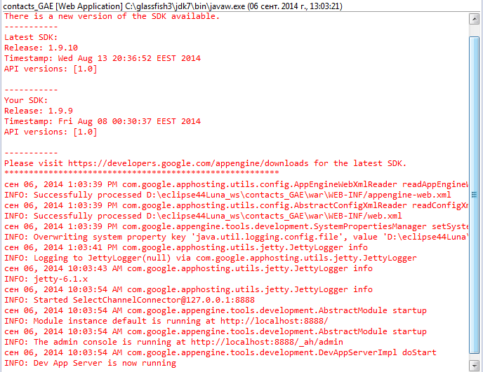
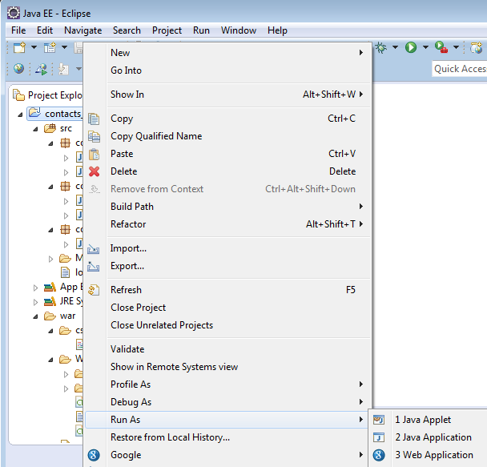
Запуск проекту із використанням емулятора
ПКМ

